Slide 1
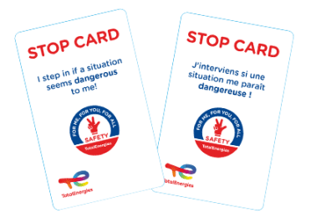
STOP CARD
Traduction
Anglais / English
I step in if a situation seems dangerous to me!
Portugais / Portuguese
Français / French
Intervenho se uma situação me parecer perigosa!
J’interviens si une situation
me paraît dangereuse !
Danois / Danish
Allemand / German
Jeg griber ind, når jeg
synes, at en situation
virker farlig!
Ich schreite ein, wenn mir eine Situation unsicher erscheint !
Chinois / Chinese
Espagnol / Spanish
如果我观察到不安全状况，一定要介入！
¡Intervengo si una situación me parece peligrosa!
Italien / Italian
Néerlandais / Dutch
Intervengo se la situazione mi sembra pericolosa !
Ik grijp in als een situatie mij gevaarlijk lijkt!
Russe / Russian
أنا أتدخل إذا بدا لي الوضع خطيراً!
Arabe / Arabic
Если вы заметили небезопасную ситуацию, вмешайтесь!

